Slide 1
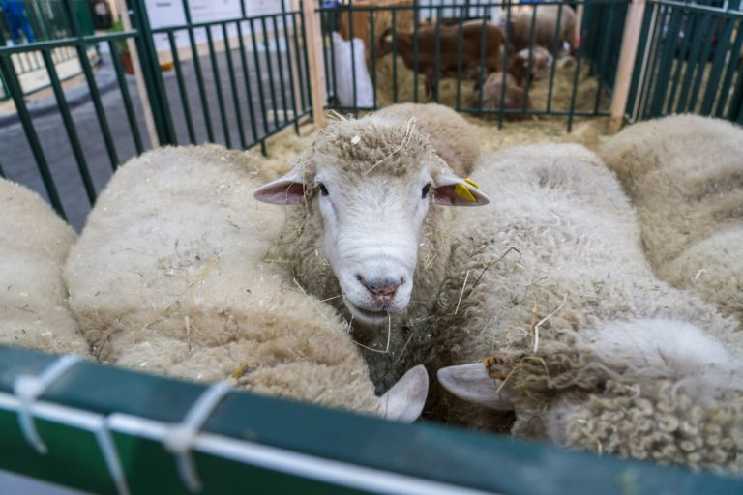
Идентификация, регистрация, маркирование и учет сельскохозяйственных животных

Slide 2
Федеральный закон от 28 июня 2022 г. N 221-ФЗ «О внесении изменений в Закон Российской Федерации «О ветеринарии»
1 сентября 2023 года в России вступил в силу Федеральный закон № 221-ФЗ, которым предусмотрены разработка и утверждение ветеринарных правил по обязательному маркированию и учету животных.
Предельные сроки учета установлены в зависимости от вида животных, их количества и формы собственности хозяйства — от 1 сентября 2024 года до 1 сентября 2029 года.

Slide 3
Ветеринарные правила маркирования и учета животных
1. Ветеринарные правила маркирования и учета животных устанавливают порядок осуществления маркирования животных (за исключением служебных животных, принадлежащих федеральным органам исполнительной власти в области обороны, в сфере внутренних дел, в сфере деятельности войск национальной гвардии Российской Федерации, в сфере исполнения наказаний, в сфере государственной охраны и в области обеспечения безопасности), типы и свойства используемых средств маркирования, порядок формирования и присвоения номеров средств маркирования, перечень необходимых для учета животных сведений, представляемых владельцами животных лицам, осуществляющим учет животных, и сроки их представления, предусматривают случаи, при которых учет животных осуществляется федеральным органом исполнительной власти в области ветеринарного надзора и подведомственными ему территориальными органами, уполномоченными в области ветеринарии органами исполнительной власти субъектов Российской Федерации и подведомственными им организациями, а также специалистами в области ветеринарии, не являющимися уполномоченными лицами органов и организаций, входящих в систему Государственной ветеринарной службы Российской Федерации.
2. Порядок маркирования и учета служебных животных, указанных в пункте 1 настоящей статьи, устанавливается федеральными органами исполнительной власти в области обороны, в сфере внутренних дел, в сфере деятельности войск национальной гвардии Российской Федерации, в сфере исполнения наказаний, в сфере государственной охраны и в области обеспечения безопасности, в ведении которых находятся учреждения и организации, использующие служебных животных.";

Slide 4
Закон РФ от 14.05.1993 N 4979-1 (ред. от 28.04.2023) "О ветеринарии" (с изм. и доп., вступ. в силу с 01.09.2023) Статья 18. Обязанности организаций и граждан - владельцев животных и производителей продукции животного происхождения
Ответственность за здоровье, содержание и использование животных несут их владельцы, а за выпуск безопасной в ветеринарно-санитарном отношении продукции животного происхождения - производители этой продукции.
Владельцы животных и производители продукции животного происхождения обязаны:
осуществлять хозяйственные и ветеринарные мероприятия, обеспечивающие предупреждение болезней животных и безопасность в ветеринарно-санитарном отношении продукции животного происхождения, содержать в надлежащем состоянии животноводческие помещения и сооружения для хранения кормов и переработки продукции животного происхождения, не допускать загрязнения окружающей среды отходами животноводства;
соблюдать зоогигиенические и ветеринарно-санитарные требования при размещении, строительстве, вводе в эксплуатацию объектов, связанных с выращиванием и содержанием животных, производством, хранением продукции животного происхождения, ее переработкой и реализацией;
предоставлять специалистам в области ветеринарии, являющимся уполномоченными лицами органов и организаций, входящих в систему Государственной ветеринарной службы Российской Федерации, по их требованию доступ к животным для осмотра и учета (за исключением доступа в жилые помещения, расположенные в пределах приусадебных земельных участков), немедленно извещать указанных специалистов о всех случаях внезапного падежа или одновременного массового заболевания животных, а также об их необычном поведении;

Slide 5
до прибытия специалистов в области ветеринарии, являющихся уполномоченными лицами органов и организаций, входящих в систему Государственной ветеринарной службы Российской Федерации, принять меры по изоляции животных, подозреваемых в заболевании;
соблюдать установленные ветеринарно-санитарные правила перевозки и убоя животных, переработки, хранения и реализации продукции животного происхождения;
выполнять указания специалистов в области ветеринарии, являющихся уполномоченными лицами органов и организаций, входящих в систему Государственной ветеринарной службы Российской Федерации, о проведении мероприятий по профилактике болезней животных и борьбе с этими болезнями;
обеспечить маркирование животных, за исключением случаев, указанных в п.3 ст. 19.1 настоящего Закона;
представлять сведения, необходимые для учета животных, лицам, осуществляющим учет животных, по перечню и в сроки, которые установлены ветеринарными правилами маркирования и учета животных, за исключением случаев, указанных в п.3 ст. 19.1 настоящего Закона.
*п. 3 ст. 19.1 Не подлежат индивидуальному или групповому маркированию и учету объекты животного мира, предусмотренные Федеральным законом от 24 апреля 1995 года N 52-ФЗ "О животном мире", и водные биологические ресурсы, предусмотренные Федеральным законом от 20 декабря 2004 года N 166-ФЗ "О рыболовстве и сохранении водных биологических ресурсов", а также животные, не относящиеся к сельскохозяйственным животным и принадлежащие гражданам.

Slide 6
Система идентификации и регистрации животных – это комплекс взаимосвязанных процессов и процедур, позволяющих идентифицировать животных, обеспечить получение, хранение, обработку информации о животных, с соблюдением принципов прослеживаемости сельскохозяйственных животных при их содержании, выращивании, разведении, торговле, транспортировке, убое.
Идентификация –это мероприятие, обеспечивающее установление соответствия объекта – носителя уникального номера с совокупностью информации о данном объекте в электронном формате в специализированных прикладных базах данных.

Slide 7
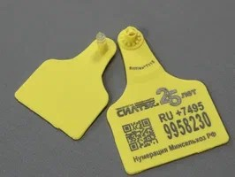
ЧТО ТАКОЕ МАРКИРОВКА
Маркирование представляет собой нанесение на тело животного, закрепление на теле животного или введение в тело животного визуальных, электронных или смешанных (сочетание визуального и электронного) средств маркирования или в случаях осуществления группового маркирования животных нанесение визуальных средств маркирования на сооружение, предмет, приспособление (садок, террариум, инсектариум и другие) или помещение, в которых содержится группа животных.
-это: бирки, электронные чипы и другие методы позволяющие идентифицировать животное.

Slide 8
- Учет животных в системах осуществляется безвозмездно.
- Учет животных осуществляется специалистами в области ветеринарии, являющимися уполномоченными лицами органов и организаций, входящих в систему Государственной ветеринарной службы Российской Федерации, или специалистами в области ветеринарии, не являющимися уполномоченными лицами указанных органов и организаций.
-Учет животных, находящихся на объектах, подведомственных федеральным органам исполнительной власти в области обороны, в сфере внутренних дел, в сфере деятельности войск национальной гвардии Российской Федерации, в сфере исполнения наказаний, в сфере государственной охраны и в области обеспечения безопасности, организуется ветеринарными (ветеринарно-санитарными) службами указанных федеральных органов исполнительной власти.

Slide 9
Идентификации и учету подлежат животные, относящиеся к биологическим видам, внесенным в перечень, утвержденный постановлением Правительства Российской Федерации от 5 апреля 2023 г. № 550:
Вид | Индивидуальный учет | Групповой учет | Срок | Для ЛПХ
Крупный рогатый скот* | Да | Нет | до 01.09.2024 | до 01.09.2024
Лошади, ослы, мулы и лошаки* | Да | Нет | до 01.09.2024 | до 01.03.2025
Верблюды* | Да | Нет | до 01.09.2025 | до 01.09.2026
Пчелы* | Нет | Да | до 01.09.2025 | до 01.09.2025
Свиньи* | Для племенных свиней, свиней в ЛПХ и по желанию владельца | Да | до 01.09.2024 | до 01.09.2024
Мелкий рогатый скот* | Для племенного МРС, МРС в ЛПХ и по желанию владельца | Да | до 01.09.2026 | до 01.09.2026
Домашняя птица (куры, утки, гуси, индейки, цесарки, перепела, страусы)* | По желанию владельца | Да | до 01.09.2024 | более 10 голов — 01.09.2026; менее 10 — 01.09.2029

Slide 10
Вид | Индивидуальный учет | Групповой учет | Срок | Для ЛПХ
Олени* | Для племенных животных, ЛПХ и по желанию владельца | Да | до 01.09.2025 | до 01.09.2026
Пушные звери (лисицы, соболя, норки, хорьки, песцы, енотовидные собаки, нутрии)* | Для племенных животных и по желанию владельца | Да | до 01.09.2025 | до 01.09.2025
Кролики* | Для племенных животных и по желанию владельца | Да | до 01.09.2025 | более 10 голов — 01.09.2026; менее 10 — 01.09.2029
Рыба и иные объекты аквакультуры * | Для племенных животных и по желанию владельца | Да | до 01.03.2026 | Не подлежат маркированию
Служебные животные** | Да | Нет | до 01.03.2026 | до 01.03.2026

Slide 11
* 3а исключением животных, не подлежащих индивидуальному или групповому маркированию и учету в соответствии с пунктом 3 статьи 19.1 Закона РФ «О ветеринарии, а также служебных животных**.
** В соответствии с пунктом 11 статьи 3 Федерального закона «Об ответственном обращении с животными и о внесении изменений в отдельные законодательные акты Российской Федерации».
Животные, прошедшие маркирование до 1 сентября 2023 года, а также животные, маркированные за пределами России и ввезенные на территорию страны, повторному маркированию не подлежат.
Учет осуществляется в компоненте ФГИС «ВетИС» -Хорриот» безвозмездно специалистами в области ветеринарии, являющимися уполномоченными лицами органов и организаций, входящих в систему Госветслужбы РФ, или специалистами в области ветеринарии, не являющимися уполномоченными лицами указанных учреждений.
Учет осуществляется с присвоением животному (группе животных) уникального буквенно-цифрового идентификационного номера. Он действителен в течение жизни животного (времени существования группы животных). Повторный учет индивидуально маркированного животного не допускается.
Маркирование осуществляется владельцами за свой счет самостоятельно или посредством привлечения иных лиц. Тип средства маркирования из предусмотренных ветеринарными правилами в зависимости от вида животного можно выбрать самостоятельно.
Владельцы обязаны предоставлять компетентным специалистам по их требованию доступ к животным для осмотра и учета (за исключением доступа в жилые помещения).

Slide 12
СПАСИБО ЗА ВНИМАНИЕ!

